Slide 1
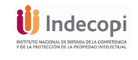


de Tecnología
REUNIÓN INTERREGIONAL DE EXPERTOS:
La cooperación Sur-Sur y la cooperación triangular para el acceso a
la información y los conocimientos, el apoyo a la innovación y la
transferencia de tecnología
Sesión 4:
Asociaciones en la cooperación Sur-Sur y la cooperación triangular para la transferencia de tecnología
Profª Drª Marli Elizabeth Ritter dos Santos
Directora del ETT/PUCRS
Lima, Perú, 5 y 6 de Mayo, 2015.

Slide 2
Agenda
Introducción
Redes de conocimiento en América Latina
REFOPRI
Proyecto FLACSO/IRDP
La Triple Hélice en América Latina
Conclusiones

Slide 3
Introducción
Histórico de relaciones entre instituciones académicas
1984 - CYTED – apoyo fundamental para acciones de cooperación entre instituciones académicas latinoamericanas en distintas áreas del conocimiento
1984 - ALTEC – Asociación Latinoiberoamericana de Gestión Tecnológica.
1991 - AUGM – Asociación de Universidades del Grupo Montevideo
Cooperación multilateral entre países por medio de los consejos nacionales de ciencia y tecnología

Slide 4
Es una plataforma que promueve y da soporte a la cooperación multilateral en ciencia y tecnología, orientada a la transferencia de conocimientos, experiencias, información, resultados y tecnologías entre los países de la Región Iberoamericana.
Fomenta la cooperación en Investigación e Innovación, y promove acciones de transferencia de tecnología al sector empresarial y la creación de incubadoras de empresas en la Región Iberoamericana.
CYTED fue creado en 1984 mediante un Acuerdo Marco Interinstitucional firmado por 21 países de lengua hispano-portuguesa (Argentina, Bolivia, Brasil, Chile, Colombia, Costa Rica, Cuba, Ecuador, El Salvador, España, Guatemala, Honduras, México, Nicaragua, Panamá, Paraguay, Perú, Portugal, República Dominicana, Uruguay y Venezuela).
Desde 1995, el Programa CYTED se encuentra formalmente incluido entre los Programas de Cooperación de las Cumbres Iberoamericanas de Jefes de Estado y de Gobierno.
Desde su creación CYTED ha financiado 504 Redes Temáticas y 700 Proyectos de Innovación, con la participación de más de 8.500 grupos de investigación, 301 empresas, y la implicación de más de 28.700 científicos y tecnólogos iberoamericanos.
http://www.cyted.org/?q=pt-pt/node/99

Slide 5

La Asociación Latino-Iberoamericana de Gestión Tecnológica - ALTEC, fue fundada en octubre de 1984.
Es una organización civil de derecho privado, sin fines de lucro, con actuación internacional, que fue creada con el propósito de vincular personas, físicas y jurídicas, activas en la reflexión y el ejercicio de la gestión tecnológica para realizar actividades de cooperación en dicha área
Más de 300 asociados a investigadores, profesores universitarios, empresarios y profesionales de las empresas, especialistas gubernamentales, expertos de agencias financieras y de cooperación y profesionales que se desempeñan en consultoras privadas.
Realización bianual desde 1985 al 2009 de 13 ediciones del Seminario Latino Iberoamericano de Gestión Tecnológica. A partir del 2011 estos seminarios pasaron a denominarse Congreso Latino-Iberoamericano de Gestión Tecnológica.
En el sitio http://altec-dl.org/index.php/altec, se puede tener acceso a las ponencias presentadas en estos encuentros, las cuales reflejan la historia y el desarrollo de la región en esta materia.

Slide 6

Creada en agosto de 1991
Es una Red de Universidades públicas, autónomas y autogobernadas de Argentina, Bolivia, Brasil, Chile, Paraguay y Uruguay que, en razón de sus semejanzas:
  comparten sus vocaciones, su carácter público, sus similitudes en las estructuras académicas y la equivalencia de los niveles de sus servicios
  desarrollan actividades de cooperación con perspectivas ciertas de viabilidad.
Es constituida por: núcleos disciplinarios, comités académicos, escala docente, escala estudiantil, movilidad de posgrado, jornada de jóvenes investigadores, seminario internacional universidad-sociedad-estado, red de ciudades y universidades de AUGM
  http://grupomontevideo.org/sitio/institucional/

Slide 7
Redes de conocimiento
Red CYTED:
RED para el Fortalecimiento de la Cultura de la Propiedad Intelectual en Iberoamérica (REFOPRI)

Slide 8
Red CYTED/REFOPRI: Participantes
País | Contacto | Posición ocupada
Costa Rica | Silvia Salazar | Universidad de Costa Rica
Ecuador | Cecilia Falconi, Adriana Sosa | Falconi Puig Abogados LES/Ecuador
Chile | Andréa Catalán y Pablo Acevedo | Universidad de Concepción
Brasil | Elizabeth Ritter | Pontifícia Universidad Católica de RS
Argentina | Juan Carlos Carullo | Universidad de Quilmes Univ. Gral. Sarmiento
España | Pere Escorsa; Elicet Cruz y Enrique Escorsa | Presidente de IALE Tecnología
México | Rosario Castañon | UNAM/Cambiotec Coordinadora del proyecto

Slide 9
Red CYTED:
RED para el Fortalecimiento de la Cultura de la Propiedad Intelectual en Iberoamérica (REFOPRI)
La REFOPRI es una acción específica del Programa Iberoamericano de Ciencia y Tecnología para el Desarrollo dentro del área temática de Ciencia y Sociedad que inició actividades en enero de 2007.
Objetivo:
Contribuir a la difusión de herramientas para la gestión eficaz de la Propiedad Intelectual en Centros de Investigación y PYMES de Iberoamérica, de tal forma que se consolide la creación de valor y maximice el retorno económico de los esfuerzos de investigación y desarrollo y transferencia tecnológica.
FUENTE: INPI

Slide 10
Red CYTED:
RED para el Fortalecimiento de la Cultura de la Propiedad Intelectual en Iberoamérica (REFOPRI)
Las actividades de la REFOPRI comprendieron tres etapas:
  Análisis de las mejores prácticas de GPI
  Diseño de un modelo de GPI para centros de investigación y universidades y otro modelo para PYMES
  Difusión de los lineamientos de una GPI eficaz y ad-hoc para la región mediante la publicación de los modelos y la formación de gestores en la materia en los 7 países y un curso a distancia por Internet.

Slide 11
Difusión
Cuatro cursos presenciales
  Transferencia de tecnología (Brasil ejecutado)
  Vigilancia Tecnológica (México) (tres cursos ejecutados)
  Avalúo de Activos intangibles (Chile)
  Transferencia de Tecnología (Quito ejecutado)
Curso a distancia
Dos Manuales de Gestión de PI
Formación de gestores

Slide 12
Buenas prácticas de GPI
La perspectiva de la PYME
  Fundación Chankuap (Ecuador) - ONG que apoya el desarrollo productivo y social de comunidades indígenas del Amazonas
  Grupo Villamex (México) - Uso intensivo de patentes para máquinas novedosas
  FK Biotecnología (Brasil) - Empresa spin-off de centro de investigación; Desarrollo de estrategias terapéuticas contra el cáncer
  LISAN (Costa Rica) - Empresa manufacturera de productos genéricos y fitofármacos novedosos - (Privilegia el secreto industrial)
La perspectiva de las Universidades
  Universidad de Costa Rica
  Universidad de Concepción (Chile)
  Fundación Chile
  Universidad Federal de Rio Grande do Sul
  Universidad Nacional Autónoma de México

Slide 13
Resultados
Formación de un grupo de al menos 35 agentes multiplicadores especializados en gestión de la propiedad intelectual (cinco por país participante)
Capacitación de gestores de la propiedad intelectual en al menos 100 PYMEs iberoamericanas. (15 participantes en cursos)
Capacitación de gestores de la propiedad intelectual en 70 centros de investigación y universidades iberoamericanos (diez por país participante en la red). (140 participación en los cursos)
Plataforma de capacitación básica por internet.
Publicaciones:
Gestión Tecnológica: Conceptos y prácticas
Gestión del Conocimiento en Centros públicos de IyD

Slide 14





Fondo IDRC de apoyo a la Investigación sobre
Economía del Conocimiento en América Latina y el Caribe
“Gestión del conocimiento y creación de valor en centros de I+D”
Dr. José Luís Solleiro Rebolledo
Coordinador

Slide 15

“Gestión del conocimiento y creación de valor en centros de I+D”
“Gestión del conocimiento y creación de valor en centros de I+D”
Características del proyecto

Slide 16
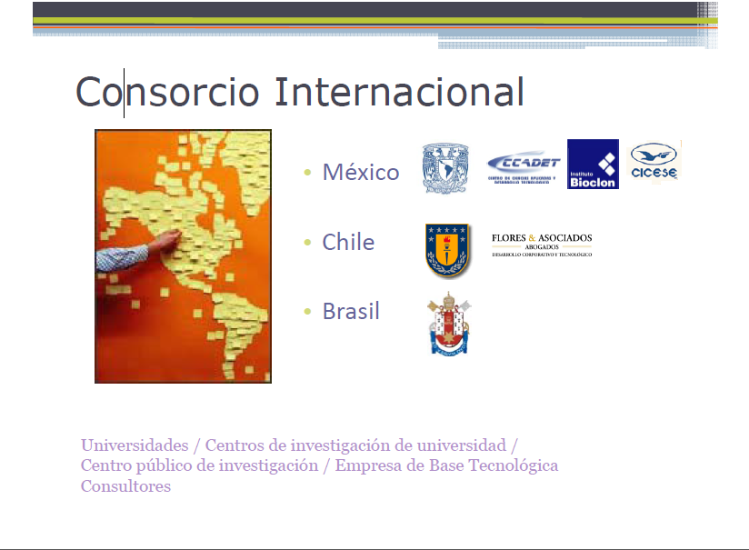

Slide 17
Objetivo del proyecto
“Gestión del conocimiento y creación de valor en centros de I+D”
Evaluar el proceso de gestión del conocimiento en centros públicos de investigación y desarrollo con la finalidad de determinar su capacidad de generación de valor y el impacto socioeconómico de sus actividades científicas y tecnológicas en el entorno económico y social nacional y regional.

Slide 18
Descripción del proyecto
“Gestión del conocimiento y creación de valor en centros de I+D”
Primera etapa: de análisis del estado del arte y discusión metodológica
  tres perspectivas dominantes sobre el tema:
    Gestión del Conocimiento y Generación de Valor
    Gestión de Activos Intelectuales
    Gestión de la Propiedad Intelectual
Segunda etapa: aplicación de la herramienta de evaluación de la gestión del conocimiento en centros de investigación y desarrollo
  selección de los diez centros de I&D a estudiar en cada país participante
  aplicación de la prueba piloto de la herramienta de evaluación sobre la gestión del conocimiento en los centros objeto del estudio
  realización de entrevistas a personas clave de las dependencias para complementar la información

Slide 19
Descripción del proyecto
“Gestión del conocimiento y creación de valor en centros de I+D”
Tercera etapa: análisis de casos
  se estudiarán dos casos de centros exitosos en cada país, de manera que se genere información detallada sobre los procesos conducentes a una gestión de conocimiento adecuada
  se desarrollará la propuesta de indicadores de gestión de conocimiento y generación de valor para consolidar un cúmulo de macroindicadores útiles para el análisis y definición de políticas públicas
Cuarta etapa: análisis de los resultados y definición de lineamientos de políticas.
  Se procederá a la redacción de informes de retroalimentación a cada centro participante.
  Se realizará el análisis de cara a la definición de lineamientos de política útiles para eficientar la gestión del conocimiento en los centros de I&D tanto públicos como privados

Slide 20
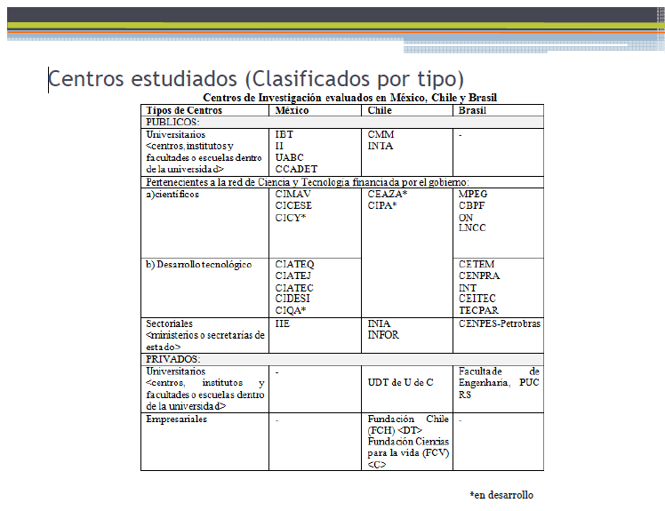

Slide 21
Resultados
“Gestión del conocimiento y creación de valor en centros de I+D”
Definición de una metodología de evaluación de centros científicos y tecnológicos, en términos de su gestión del conocimiento y creación de valor.
Diseño de un sistema de indicadores de actividades científicas y tecnológicas de centros de I&D.
Elaboración de una herramienta de colecta de datos de actividades de gestión de conocimiento en centros de I&D.
Desarrollo de un sistema de autodiagnóstico de la gestión de conocimiento en centros de I&D
Creación de una base de datos con los resultados obtenidos en la evaluación realizada a los centros de investigación sujetos de estudio y sus indicadores de gestión de conocimiento. Generación de un modelo de buenas prácticas
Elaboración de una serie de lineamientos de políticas públicas enfocadas a mejorar la gestión del conocimiento en centros de investigación.
Realización de 2 tesis de maestría y una de doctorado relacionadas con el proyecto.
Publicación de artículos en revistas indexadas.
Seminario final reuniendo todos los participantes de la encuesta.

Slide 22
Seminarios Latino-Americanos de la Triple Hélice
Objetivo:
Discutir la vinculación universidad-industria-gobierno en la perspectiva latinoamericana, como alternativa para enfrentar los problemas generados por la crisis mundial.
Fueron realizados dos seminarios:
Porto Alegre – Noviembre de 2009 – Participación de más de 30 expertos de Brasil, Argentina, Chile, Venezuela, Colombia, Perú, México, Bélgica y EUA.
Fortaleza – Octubre de 2011 – Participación de 25 expertos de Brasil, Argentina, Chile, Venezuela, Colombia, México, España, Portugal y EUA.
  Ambos los eventos están registrados en publicaciones.

Slide 23
Consideraciones Finales
Hay muchas experiencias exitosas de cooperación entre instituciones latinoamericanas, especialmente las académicas.
Los ejemplos presentados son apenas algunos de ellos.
Hay que se buscar avanzar principalmente en lo que se refiere a la vinculación universidad-industria y la transferencia de tecnología.
Proseguir en las áreas que ya presentan avances, como el entrenamiento y capacitación de profesionales, pero nuevas acciones son requeridas en temas más específicos que puedan involucrar empresas, especialmente las PYMEs.
Para tanto, es fundamental crear medios de financiamiento y alternativas para promocionar la transferencia de tecnología, particularmente aquellas oriundas de la investigación académica, que, en general, son aún embrionarias y necesitan de aportes substanciales para el desarrollo de nuevos productos.

Slide 24
Gracias!
elizabeth.ritter@pucrs.br
Escritório de Transferência de Tecnologia – ETT
PUCRS
Av. Ipiranga, 6681 – Prédio 96C – Sala 119
90619-900 – Porto Alegre – RS
www.pucrs.br/ett

